Slide 1

응용 포인터

Slide 2
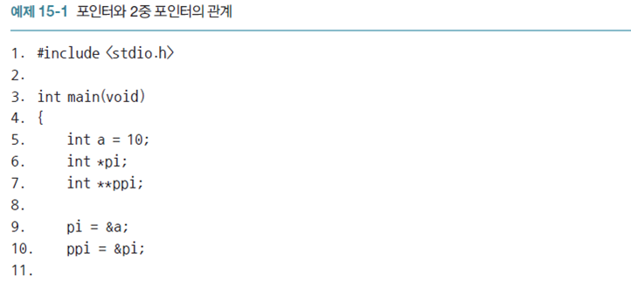
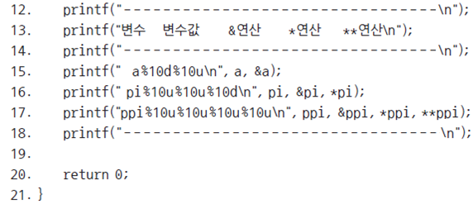
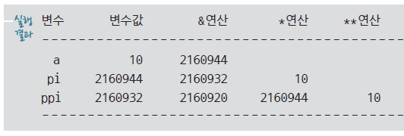
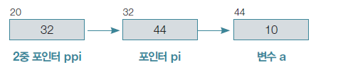
15.1 2중 포인터와 배열 포인터
15.1.1 2중 포인터 개념

Slide 3
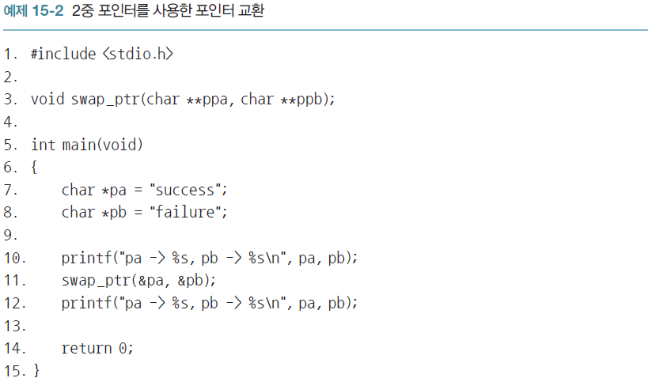
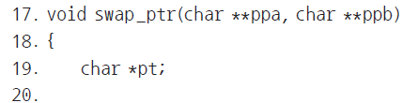
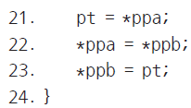

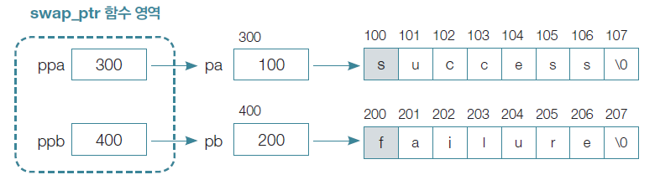
15.1 2중 포인터와 배열 포인터
15.1.2 2중 포인터 활용 예 1

Slide 4
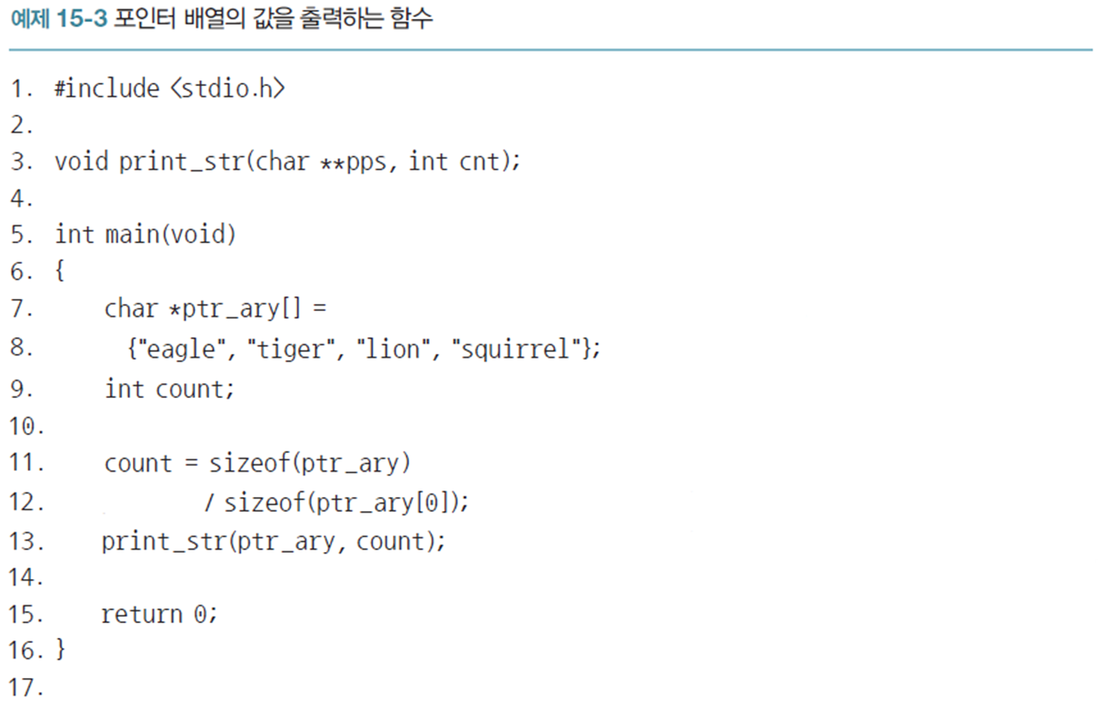
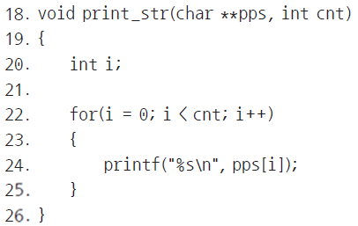
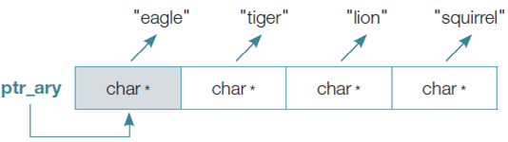
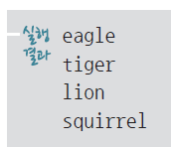
15.1 2중 포인터와 배열 포인터
15.1.3 2중 포인터 활용 예 2

Slide 5
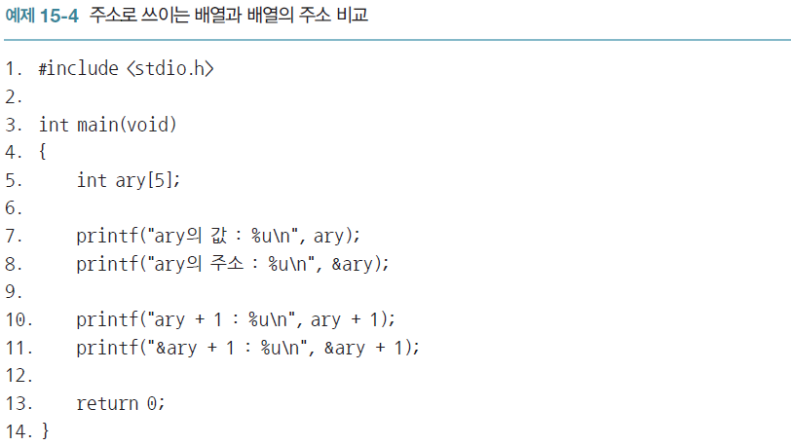
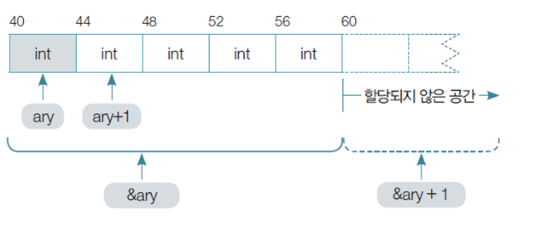
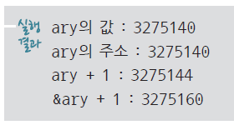
15.1 2중 포인터와 배열 포인터
15.1.4 배열 요소의 주소와 배열의 주소

Slide 6
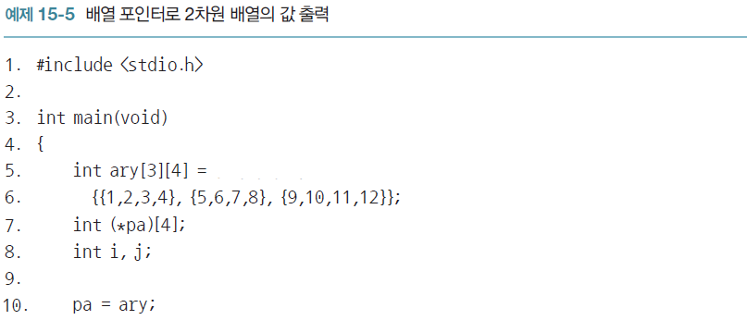
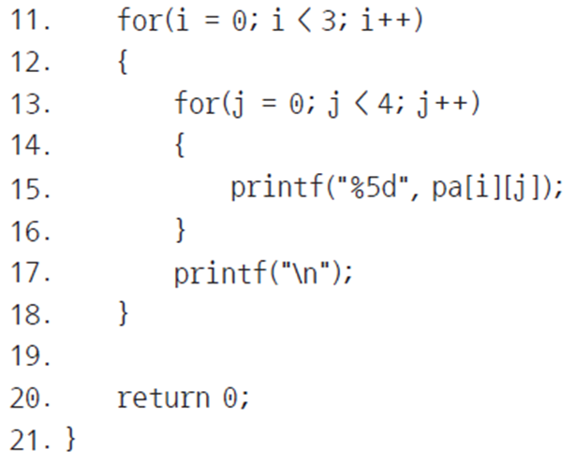
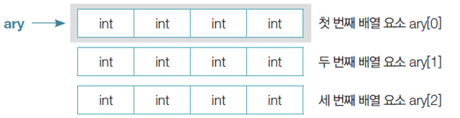
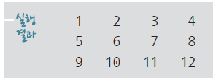
15.1 2중 포인터와 배열 포인터
15.1.5 2차원 배열과 배열 포인터

Slide 7
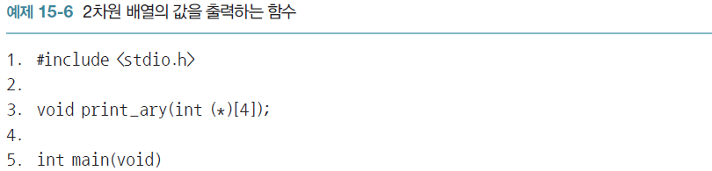
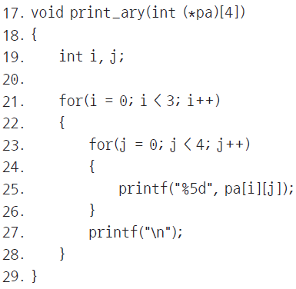
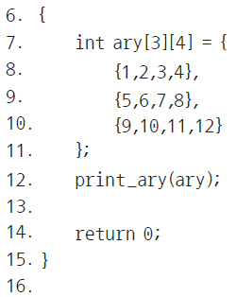
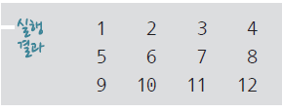
15.1 2중 포인터와 배열 포인터
15.1.5 2차원 배열과 배열 포인터

Slide 8
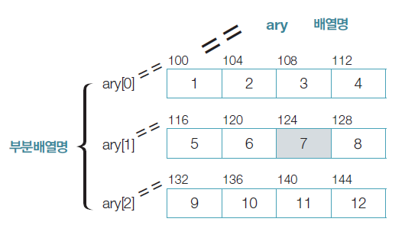
15.1 2중 포인터와 배열 포인터
15.1.6 2차원 배열의 요소를 참조하는 원리
  int ary[3][4] 배열의 7번째 요소 접근 과정
1.
2.
3.
4.

Slide 9
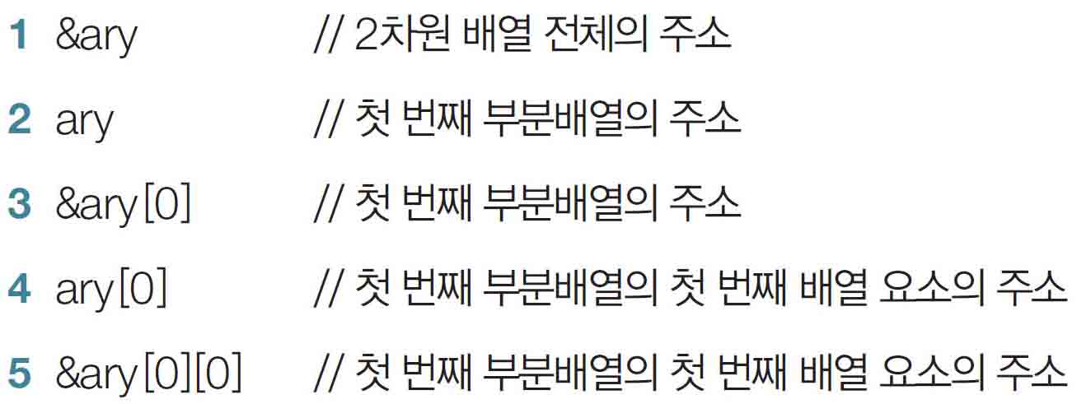
15.1 2중 포인터와 배열 포인터
15.1.6 2차원 배열의 요소를 참조하는 원리
  int ary[3][4] 에서 같은 값을 갖는 주소

Slide 10
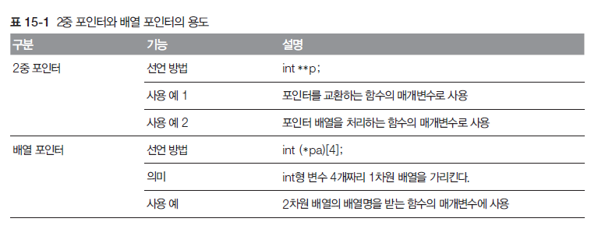
15.1 2중 포인터와 배열 포인터
정리

Slide 11
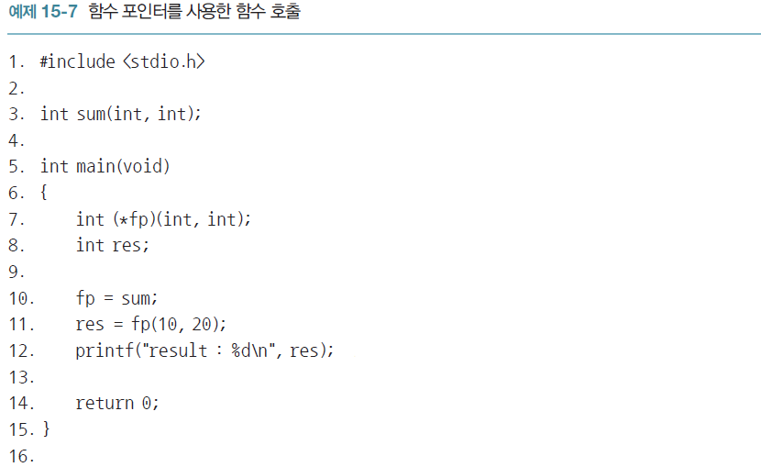
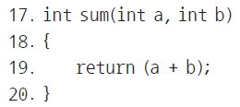
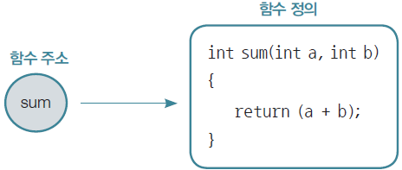
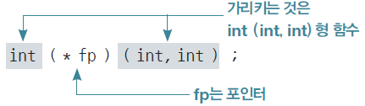

15.2 함수 포인터와 void 포인터
15.2.1 함수 포인터의 개념

Slide 12
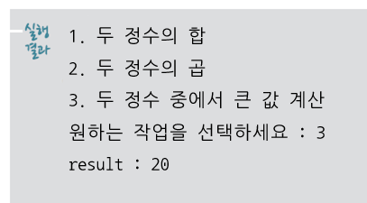
15.2 함수 포인터와 void 포인터
15.2.2 함수 포인터의 활용(1)
#include <stdio.h>
int sum(int a, int b) { return (a + b); }
int mul(int a, int b) { return (a * b); }
int max(int a, int b) { return (a > b) ? a : b; }
int main(void)
{
int(*fp)(int, int);
int sel, res;
printf("1. 두 정수의 합\n");
printf("2. 두 정수의 곱\n");
printf("3. 두 정수 중에서 큰 값 계산\n");
printf("원하는 작업을 선택하세요 : ");
scanf("%d", &sel);
switch (sel)
{
case 1: fp = sum; break;
case 2: fp = mul; break;
case 3: fp = max; break;
}
res = fp(10, 20);
printf("result : %d", res);
return 0;
}

Slide 13
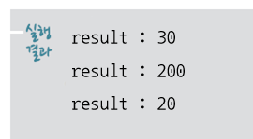
15.2 함수 포인터와 void 포인터
15.2.2 함수 포인터의 활용(1)
#include <stdio.h>
int sum(int a, int b) { return (a + b); }
int mul(int a, int b) { return (a * b); }
int max(int a, int b) { return (a > b) ? a : b; }
int main(void)
{
int (*fp[3])(int, int) = { sum, mul, max };
int i, res;
for (i = 0; i < 3; i++)
{
res = fp[i](10, 20);
printf("result : %d\n", res);
}
return 0;
}
fp
sum
fp[0]
fp[1]
mul
fp[2]
max

Slide 14
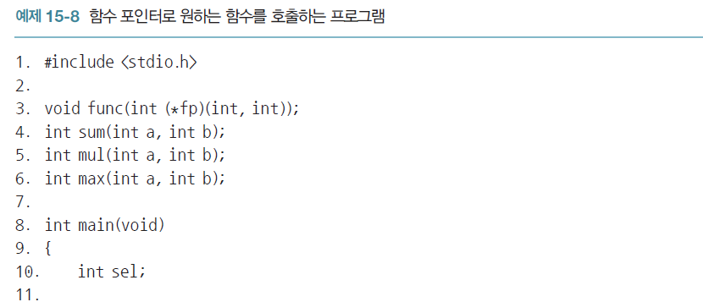
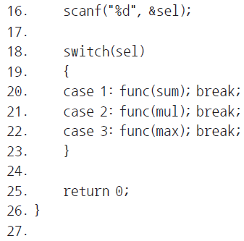
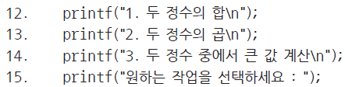
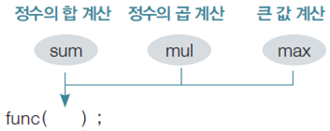
15.2 함수 포인터와 void 포인터
15.2.2 함수 포인터의 활용(2)

Slide 15
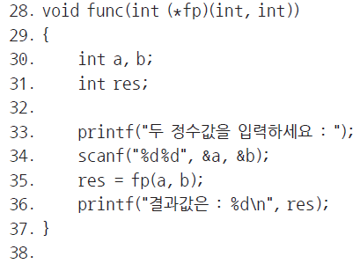
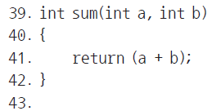
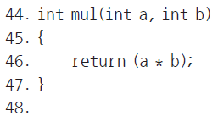
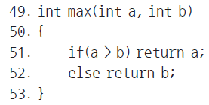
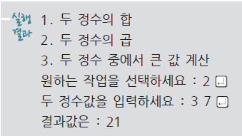
15.2 함수 포인터와 void 포인터
15.2.2 함수 포인터의 활용(2)

Slide 16
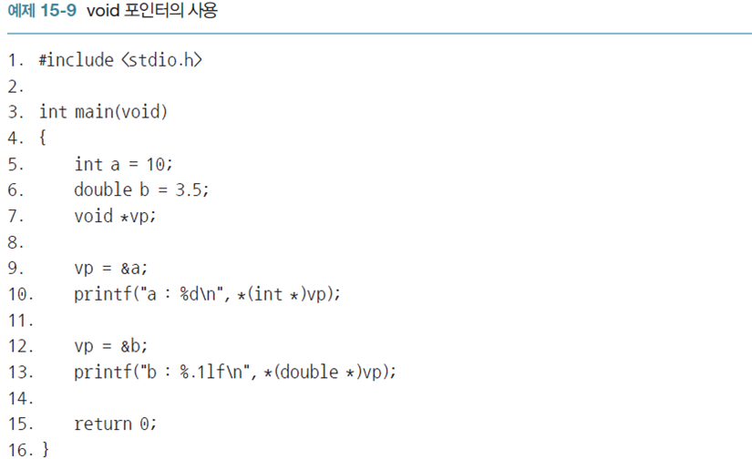
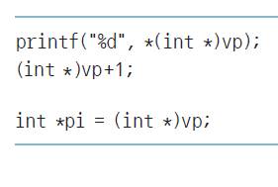

15.2 함수 포인터와 void 포인터
15.2.3 void 포인터

Slide 17
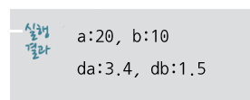
15.2 함수 포인터와 void 포인터
15.2.4 void 포인터 활용(1)
#include <stdio.h>
#include <stdlib.h>
#include <string.h>
void swap(void *pa, void *pb, int size);
int main(void)
{
int a = 10, b = 20;
double da = 1.5, db = 3.4;
swap(&a, &b, sizeof(int));
swap(&da, &db, sizeof(double));
printf("a:%d, b:%d\n", a, b);
printf("da:%.1lf, db:%.1lf\n", da, db);
return 0;
}
void swap(void *pa, void *pb, int size)
{
void *pt = malloc(size);
memcpy(pt, pa, size);
memcpy(pa, pb, size);
memcpy(pb, pt, size);
free(pt);
}

Slide 18
15.2 함수 포인터와 void 포인터
15.2.4 void 포인터 활용(2)
#include <stdio.h>
#include <string.h>
void swap(void *pa, void *pb, int size, int(*compare)(void *, void *));
int compare_int(void *pa, void *pb) { return (*(int *)pa > *(int *)pb); }
int compare_double(void *pa, void *pb) { return (*(double *)pa > *(double *)pb); }
int main(void)
{
int a = 10, b = 20;
double da = 3.4, db = 1.5;
swap(&a, &b, sizeof(int), compare_int);
swap(&da, &db, sizeof(double), compare_double);
printf("a:%d, b:%d\n", a, b);
printf("da:%.1lf, db:%.1lf\n", da, db);
return 0;
}

Slide 19
15.2 함수 포인터와 void 포인터
15.2.4 void 포인터 활용(2)
#include <stdlib.h>
#include <string.h>
void swap(void *pa, void *pb, int size, int(*compare)(void *, void *))
{
void *pt = malloc(size);
if (compare(pa, pb) > 0)
{
memcpy(pt, pa, size);
memcpy(pa, pb, size);
memcpy(pb, pt, size);
}
free(pt);
}

Slide 20
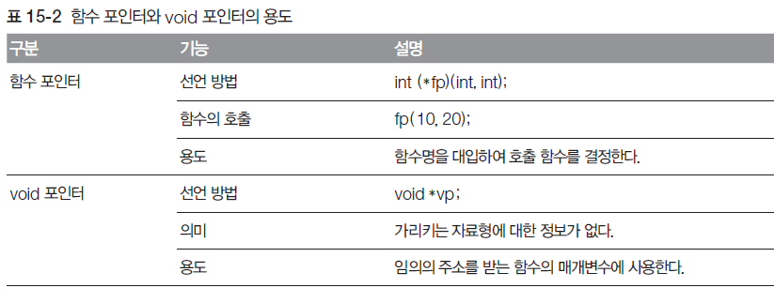
15.2 함수 포인터와 void 포인터
정리

